Slide 1

Перспективы развития оптового и розничного рынков электроэнергии -
взгляд потребителя
Докладчик: Говоров Д.С.
28 мая 2012 года

Slide 2

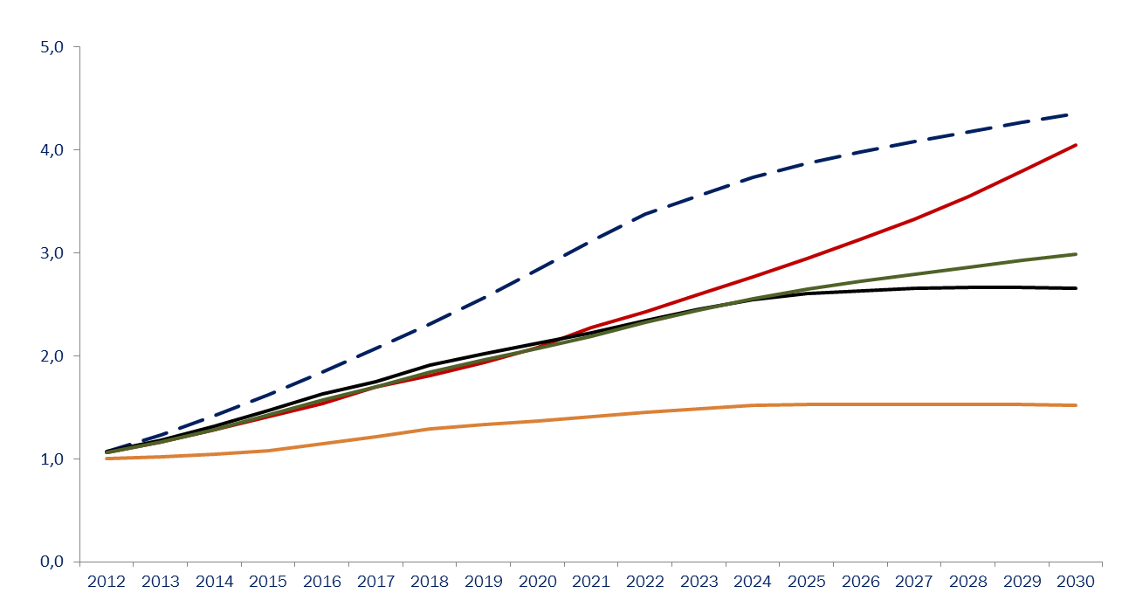
Прогнозы МЭР на период 2012-2030 гг.
Динамика цен на газ, электроэнергию на оптовом и розничном рынке, сетевого тарифа на передачу*
Рост цен в разах
к 2011 году
Выход на уровень цен
«net back» и переход на европейскую динамику роста
Оптовые цены на газ
Тариф сетевых организаций
Цена электроэнергии
на розничном рынке
переход на европейскую динамику роста на
электроэнергию
Цена электроэнергии
на оптовом рынке
Курс доллара
Наименование | Среднегодовой рост 2012-2020 гг. | Среднегодовой рост 2020-2030 гг.
Рост оптовой цены на газ | 12,9% | 3,8%
Рост тарифа сетевых организаций | 8,8% | 6,6%
Рост цены электроэнергии на ОРЭ | 9,0% | 2,0%
Рост цены электроэнергии на РРЭ | 8,7% | 3,5%
*Динамика цен на газ, электроэнергию на оптовом и розничном рынке, сетевого тарифа на передачу согласно инновационному варианту развития в Сценарных условий долгосрочного прогноза социально-экономического развития РФ до 2030 года, разработанных МЭР РФ
Источник данных: Минэкономразвития РФ

Slide 3
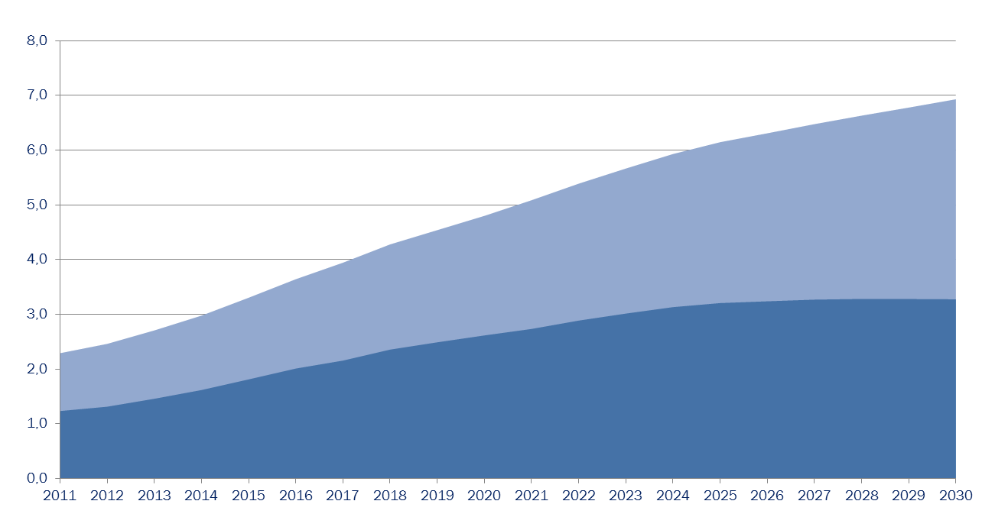
Сравнение оптовой и розничной цены на электрическую энергию*
руб./кВтч
6,9
6,1
∆2030 =3,6
руб./кВтч
(53%)
4,8
Тариф сетевых организаций ,
плата инфраструктурным организациям
и сбытовая надбавка
∆2020 =2,2
руб./кВтч
(46%)
3,3
3,2
3,3
2,3
∆2012 =1,1 руб./кВтч
(47% )
1,8
2,6
Оптовая цена на электрическую энергию с учетом мощности
1,2
Наименование | Среднегодовой рост 2012-2020 гг. | Среднегодовой рост 2020-2030 гг.
Рост цены электроэнергии на ОРЭ | 9,0% | 2,0%
Рост цены электроэнергии на РРЭ | 8,7% | 3,5%
Рост тарифа сетевых организаций, инфраструктура и сбытовая надбавка | 8,4% | 5,0%
Разрыв между оптовой и розничной ценой на электрическую энергию увеличивается
*Сравнение оптовой и розничной цены на электрическую энергию проведено на основании прогноза Сценарных условий долгосрочного прогноза социально-экономического развития РФ до 2030 года, разработанных МЭР РФ
Источник данных: Минэнерго РФ, Минэкономразвития РФ, расчеты НП «СПРЭ»

Slide 4
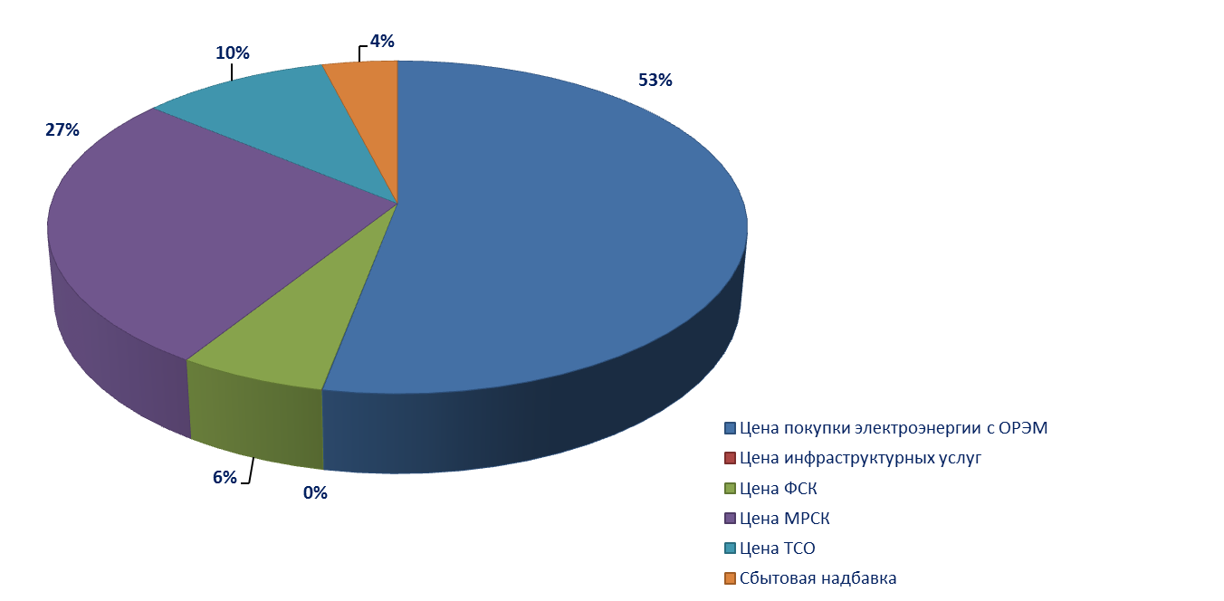
Структура конечной цены на электроэнергию и мощность
В структуре конечной цены в 2011 году более 47% составляют услуги по передаче электроэнергии и сбытовая надбавка
Источник данных: НП «Совет рынка»

Slide 5
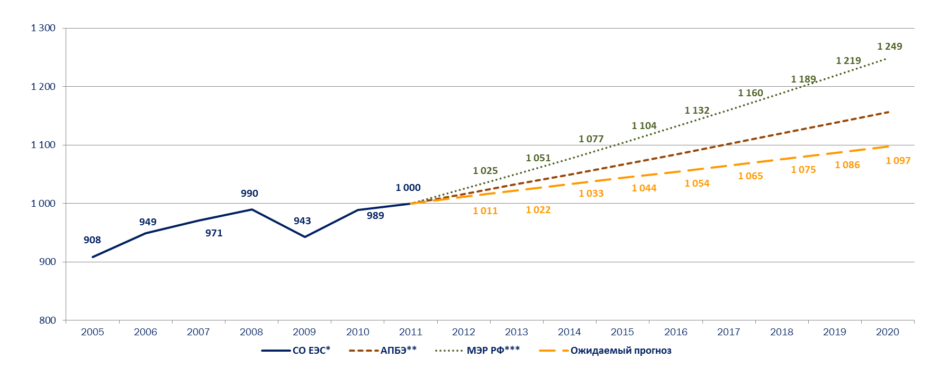
Динамика потребления электрической энергии
млрд. кВтч
+2,5%
+1,63%
+1,0%
Прогноз электропотребления 2012-2020 гг:
АПБЭ** +1,63%
МЭР РФ*** +2,5%
Ожидаемый прогноз +1%
Разница в прогнозе электропотребления в 2020 году между прогнозом МЭР РФ и ожидаемым прогнозом составляет 59,7 млрд. кВтч (5,4%) и эквивалентна годовой выработки ТЭС мощностью 11,4 ГВт с КИУМ =60%
*СО ЕЭС - по данным Отчета ОАО «СО ЕЭС» о функционировании ЕЭС России в 2011 году
**АПБЭ - умеренный вариант развития согласно Сценарным условиям развития электроэнергетики на период до 2030 года, разработанных ЗАО «АПБЭ»
***МЭР РФ - умеренный вариант развития согласно Сценарным условиям долгосрочного прогноза социально-экономического развития РФ до 2030 года, разработанных МЭР РФ
Источник данных: ОАО «СО ЕЭС», ЗАО «АПБЭ», Минэкономразвития РФ, прогноз НП «СПРЭ»

Slide 6
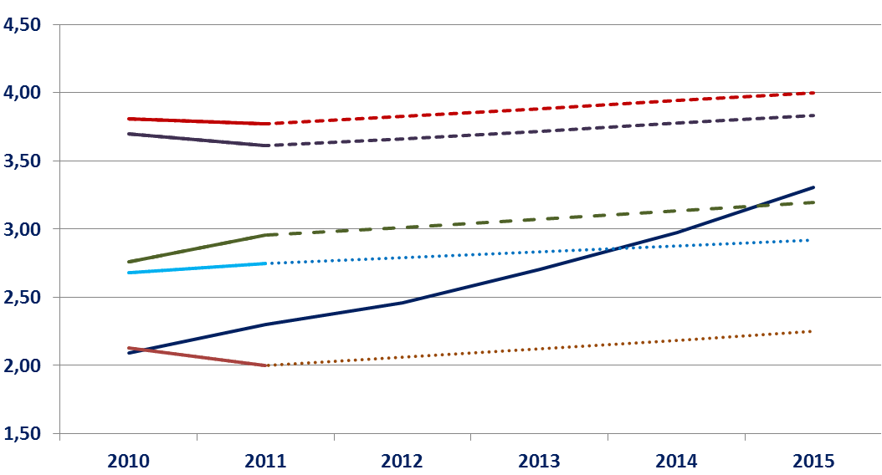
Сравнение цен для конечных потребителей в России, США и Европе*
руб./кВтч
Великобритания
Германия
Франция
Финляндия
Россия
США
Наименование | 2010 | 2011 | 2012 | 2013 | 2014 | 2015
Российская Федерация | 2,09 | 2,29 | 2,46 | 2,71 | 2,98 | 3,30
США | 2,13 | 2,00 | 2,06 | 2,12 | 2,19 | 2,25
Великобритания | 3,81 | 3,77 | 3,83 | 3,88 | 3,94 | 4,00
Германия | 3,70 | 3,61 | 3,66 | 3,72 | 3,77 | 3,83
Финляндия | 2,68 | 2,75 | 2,79 | 2,83 | 2,88 | 2,92
Франция | 2,76 | 2,95 | 3,01 | 3,07 | 3,13 | 3,20
Рост цен на электроэнергию для промышленности в России существенно выше, чем в США и странах Евросоюза. Цена на электроэнергию в РФ в 2011 году превысила цену в США на 15%.
При сохранении данной динамики цена на электроэнергию в РФ приблизится к уровню стран ЕС
Сравнение цен для конечных потребителей в России, США и Европе* Сделано предположение, что динамика роста цен на электроэнергию в странах Евросоюза (Германия, Финляндия, Франция) и Великобритании ожидается на уровне 1,5-2%, в США – на уровне 3%
Источник данных: Минэкономразвития РФ, оценка НП «СПРЭ»

Slide 7
Предлагаемое решение по новому строительству
Принятие решения о строительстве на основе сравнения альтернативных вариантов обеспечения надежности по критерию
наименьших затрат с использованием ценовых сигналов оптового рынка:
- расшивка узких сечений (снятие сетевых ограничений) в местах стабильно высоких цен
- строительство новой генерации там, где она действительно необходима (аналитика КО и СО)
2. Выбор проектов строительства на конкурсной основе по «прозрачным» правилам. Заявки на строительство могут подавать как поставщики, так и потребители.
3. Дифференцированный подход к оплате новых мощностей.

Slide 8
Оптимизация ценообразования в сетевом комплексе
Изменение модели инвестиционного процесса
    - повышение ответственности потребителя за заказ мощности при
    тех. присоединении
    - симметричная ответственность сетей за нарушение сроков и условий
Пересмотр инвестиционных программ ФСК и МРСК с оценкой по критерию экономической эффективности и соответствию прогнозным темпам роста потребления, а также с учетом ценовых сигналов оптового рынка
Выбор альтернативных решений по обеспечению надежности по критерию наименьших затрат
Внедрение регулирования по модели бэнчмаркинга

Slide 9
Предлагаемое решение по снижению стоимости строительства генерирующих мощностей
Строительство распределенной генерации
Унификация технических решений
Привлечение «длинных денег», в т.ч. пенсионных и страховых
Пересмотр налоговой базы для энергопроектов
Согласование организатором конкурса вопросов, связанных с землеотводом, подключением к сетям и коммуникациям, других до начала проведения конкурса

Slide 10
Предлагаемое решение по изменению модели оптового рынка
Переход к рынку одного товара – электроэнергии
Основа рынка – двусторонние договоры
Стимулы для поддержания надежности:
- доплата пиковым станциям
- рыночные механизмы участия потребителей в
регулировании нагрузки
- развитие РСУ
4. Использование узловой модели ценообразования для принятия
инвестиционных решений

Slide 11
Предлагаемое решение по изменению модели розничного рынка
Равные условия конкуренции за потребителя между ГП и ЭСО
Потребитель должен иметь безусловное право при условии уведомления не более, чем за 1 месяц сменить сбытовую компанию
Исключение обязательности включения в баланс ФСТ покупателей, не обслуживающих население (для выхода на оптовый рынок достаточно иметь систему АИИС КУЭ)
Введение социальной нормы потребления для населения
Введение дифференциации сбытовой надбавки у ГП
Повышение платежной дисциплины, введение действенных санкций за неоплату.

